Slide 1

UNIVERSIDAD LATINA, CAMPUS SUR
PREPARATORIA TURNO VESPERTINO clave 1344
Equipo 02
Andrade Rodríguez Jorge Alejandro
Barranco Oloarte Isaías
Beltrán Ramos Alma Evelyn
Celis Galindo Dante Guillermo
Hernández González Julio César
Martinez Palafox Eva Maria
Molina González Fernando Alonso
Motohashi Delgado Ana Cristina
Navarrete Beltrán Ricardo David
Olguin Simental Janitzio Alfredo
Ramírez Jiménez Ana Yazmín
Reza Guzmàn Nayeli
Ruiz Rodríguez Carlos Arturo
Vite Velázquez Armando
Ciclo escolar: 2018-2019
Título del proyecto: FUENTES DE INFORMACIÓN Y SU CONFIABILIDAD
“

Slide 2
ÍNDICE
PRODUCTO.01 C.A.I.A.C
PRODUCTO 02. Organizador grafico con los contenidos y conceptos de las asignaturas involucradas en el proyecto.
PRODUCTO 03. Evidencias de trabajo

Slide 3
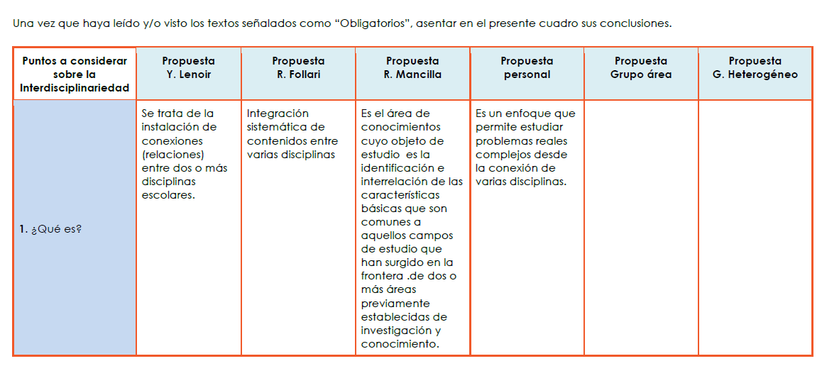
PRODUCTO 01. CUADRO DE ANÁLISIS GENERAL
DE LA
INTERDISCIPLINARIEDAD

Slide 4
CUADRO DE ANÁLISIS PERSONAL DE LA
INTERDISCIPLINARIEDAD

Slide 6
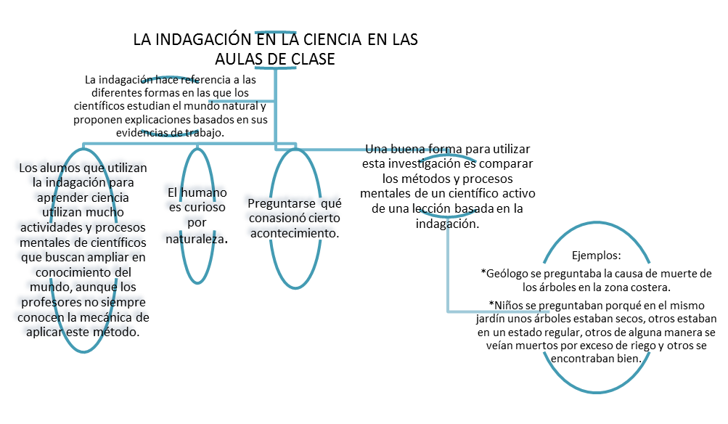
PRODUCTO 02. ORGANZADOR GRÁFICO

Slide 7
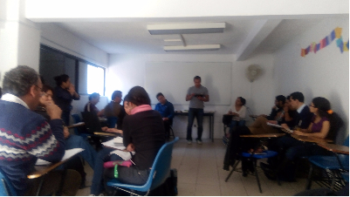
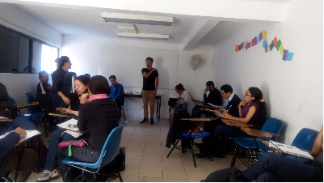
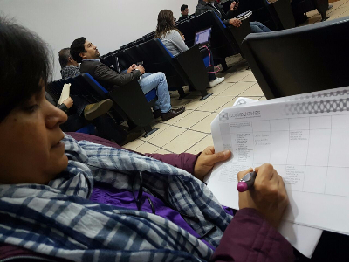
PRODUCTO 03. EVIDENCIAS

Slide 8
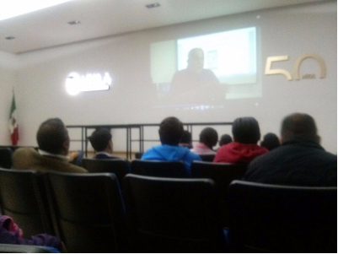
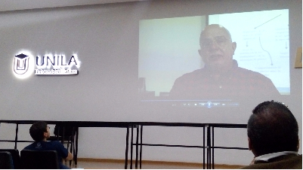
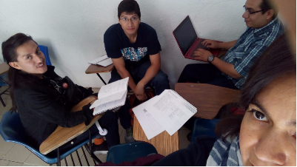

Slide 9
Segunda reunión de trabajo
Equipo 2. FUENTES DE INFORMACIÓN Y SU CONFIABILIDAD
Febrero 2018

Slide 10
Introducción o justificación y descripción del proyecto.
Los jóvenes de nivel preparatoria pueden consultar contenidos generados al otro lado del mundo en cuestión de segundos sin hacer más que alcanzar su bolsillo.
Una prioridad en la formación contemporánea deberá propiciar que sean responsables con la información que están recibiendo y adecuarla para resolver las problemáticas que se les presentan en su cotidianidad. Además de involucrar al alumno, sus conocimientos, y su entorno. Así como formar estudiantes comprometidos con el manejo ético de la información.

Slide 11
Objetivo general del proyecto.
Se propone identificar la confiabilidad de la información a la que el estudiante está expuesto, mediante un proceso ordenado que contribuya al ejercicio y uso cotidiano del pensamiento crítico.

Slide 12
Objetivo por asignatura.
Disciplinas | Disciplina 1. Fisica III, Matemáticas IV. | Disciplina 2. Historia universal, Lengua española, Geografía, Idiomas, Dibujo, Lógica, Teatro, Arte. | Disciplina 3. Informática IV
Objetivos: | Conocer y discernir el impacto de las noticias científicas en la vida cotidiana. Conocer el papel de la Física en el desarrollo de las tecnologías de uso cotidiano, enfocado a aquellas de distribución de la información. | Conocer y aplicar las diferentes formas de recopilar información así como la habilidad de verificar su confiabilidad. | - Conocer fuentes de información que sean confiables y que pueda comprender el nivel de sensibilidad en el manejo de la información (de pública hasta privada) - Poder documentar a través de referencias sus fuentes de información.

Slide 13
Preguntas generadora y guía. Problema a abordar.
1. Preguntar y cuestionar. | ¿Te has preguntado de dónde proviene toda la información? ¿Es cierta toda la información que recibes?
2. Despertar el interés (detonar). | Que el alumno comparta como ha manejado su información personal y pública. Comenta: Alguna vez creíste una noticia o rumor que luego resultó ser falsa.

Slide 14
Contenido. Temas y productos propuestos.
Recopilar información a través de la investigación
Noticias de divulgación de ciencia y sensacionalistas, Revistas comerciales, revistas de divulgación , revistas científicas, notas en redes sociales. Internet. Biblioteca Hemeroteca. | Internet Televisión, radio, carteles y documentos impresos bibliotecas (libros, PDF, documentos electrónicos). | Internet Bases de Datos Organismos oficiales Bibliotecas físicas y digitales

Slide 15
Contenido. Temas y productos propuestos.
Organizar la información
Presentación final ante sínodo multidisciplinario. Cuadros comparativos de tipos de fuentes de información, criterios de fuentes confiables. Histogramas de frecuencia de noticia clasificada como confiables contra noticias no-confiables. | Redactar la información para su análisis. Redacción de formatos bibliográficos: fichas bibliográficas. Planeación y desarrollo de un documentos confiable a partir de la buena argumentación y de una investigación confiable. | Recopilar información y fuentes de información utilizando las bases de datos que se crearán para este fin. Crear fichas bibliográficas Comparar y calificar las fuentes de información Compartir las experiencias con fuentes de información

Slide 16
Contenido. Temas y productos propuestos.
Llegar a conclusiones parciales por disciplina.
¿La información se vende? ¿Hay información qué beneficia o perjudica o es siempre neutral? | ¿Los alumnos realizarán estrategias de lectura para la comprensión y análisis de fuentes de información? | ¿La información obtenida la puedes reconocer con fidedigna y que aporta valor? ¿Reconoces que sensibilidad tiene la información que manejas y distribuyes?

Slide 17
Tercera reunión de trabajo

